Slide 1
濃度算
算数の文章問題
面積図で解く濃度算
パワポで解説
 | Ｂ
Ａ

Slide 2

濃度算とは
濃度算とは、二つの異なる濃度の溶液を指定された量で混ぜ合わせた時にできる溶液の濃度を求める問題です。
濃度算の解き方
★面積図を使って、ＡとＢの面積が等しいことから解く
★ＡとＢの高さの比が、ｂ：ａになることを利用して解く
 | Ｂ
Ａ
ａ
b

Slide 3
16%の食塩水が600ｇあるとき、面積図に表すと、その面積は食塩水に含まれる食塩の量を表しています。
６００×0.16＝９６（ｇ）
16％の食塩水600ｇには、
96ｇの食塩が含まれています。
16%
600ｇ
（食塩水の重さ）×（濃度％）＝（食塩の重さ）

Slide 4
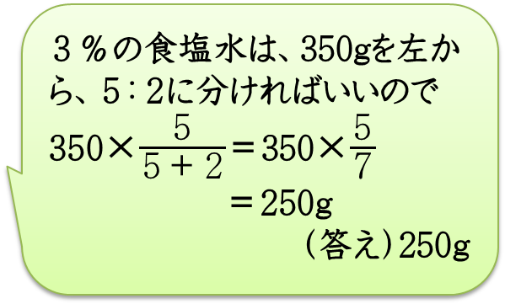
3%の食塩水と10%の食塩水を混ぜて、5%の食塩水を350g作りたい。このとき、3%の食塩水は何g必要か。
解き方
3%の食塩水
１０%の食塩水
5%の食塩水
５％の食塩水をつくるので
ＡとＢの長方形の縦の比は
２：５です。
Ｂ
⑤＝
5%
ＡとＢの面積は等しいことから
長方形の横の比は、
５：２になります。
10%
Ａ
②＝
２%
２
３％の食塩水は、350gを左か
ら、５：２に分ければいいので
350×$\frac{５}{５＋２}$＝350×$\frac{５}{７}$
＝250ｇ
（答え）250ｇ
5%
５
3%
350ｇ

Slide 5
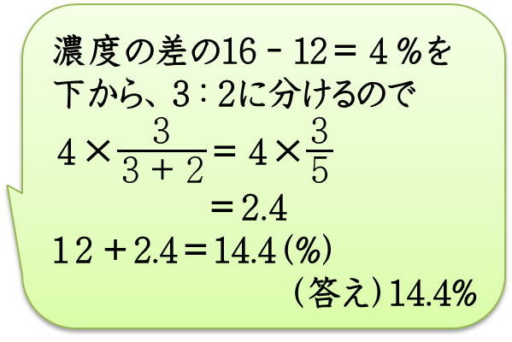
12%の食塩水400gと16%の食塩水600ｇを混ぜると何%の食塩水ができますか。
解き方
12%の食塩水
１6%の食塩水
□%の食塩水
ＡとＢの長方形の横の比は
400：600＝２：３です。
②
Ｂ
ＡとＢの面積は等しいことから
長方形の縦の比は、
３：２になります。
Ａ
4%
③
３
16%
２
濃度の差の16－12＝４％を
下から、３：２に分けるので
４×$\frac{３}{３＋２}$＝４×$\frac{３}{５}$
＝2.4
１２＋2.4＝14.4（%）
（答え）14.4%
□%
12%
400ｇ
600ｇ

Slide 6
ある濃さの食塩水300gに13%の食塩水200ｇを加えたところ、濃さが8.8%になりました。最初の食塩水の濃さは何％？
解き方
□%の食塩水
１3%の食塩水
8.8%の食塩水
Ａの高さを■%とします。
Ｂの高さは、
13－8.8＝4.2%になります。
Ｂ
4.2%
Ａ
ＡとＢの面積は等しいことから
300×■＝200×0.042
300×■＝8.4
■＝0.028
■%
200ｇ
13%
300ｇ
8.8%
□%
□＝0.088－0.028
＝0.06
（答え）６％
300ｇ
200ｇ

Slide 7
15%の食塩水400gに水を何ｇか入れて、12%の食塩水を作りたい。何ｇの水を混ぜるとよいですか。
解き方
15%の食塩水
（０%の）水
12%の食塩水
水は０％の食塩水と考えるので、高さは０の直線です。
３%
Ａ
Ａの式は、400×0.03
Ｂの式は、□×0.12 です。
400ｇ
Ｂ
15%
12%
ＡとＢの面積は等しいことから
□×0.12＝400×0.03
□×0.12＝12
□＝100
（答え）１００ｇ
400ｇ
□ｇ

